Slide 1
夏の制作ゲーム
タイトル未定
画面サイズ…1920×1000
色ビット深度…32
モチーフゲーム:DevilMayCry3_アグニ&ルドラ戦再現
ボスと戦うところを最終にして、
ボスまで向かう廊下で、チュートリアルを行う。
C++/Dxlib
ボス戦のみのゲーム
武器：剣と銃
動き：デビルメイクライの動きをできるだけ再現
やってみる。

Slide 2
このゲームの面白さについて
・何をするゲームなのか、上手くプレイするにはどうするゲームなのか
・何をする瞬間が楽しいのか
・リスクとリターンは何があるのか
①何をするゲームなのか、上手くプレイするにはどうするゲームなのか
…コンボを繋げながら敵を倒し、ハイスコアを目指すゲーム
②何をする瞬間が楽しいのか
…ハイスコアを更新した時の達成感
③リスク
…時間やノーダメージ等、ハイスコアを出す為の条件が厳しくなる→難易度が上がる
④リターン
…ハイスコアを狙いやすくなる

Slide 3
シーン遷移
タイトルシーン周辺
ゲームを始める
セーブするデータを決める
新しく…
タイトル
タイトル
セーブデータ１
セーブデータ2
セーブデータ3
タイトルに戻る
ゲームシーンへ
ゲームを始める
ランキング
オプション
ゲームを終わる
新しくゲームを始める
続きから始める
タイトルに戻る
続きから…
使用するデータを決める
ランキング
オプション
1位…
2位…
3位…
4位…
5位…
音量調整
一つ前の画面に戻るときはAボタン
進むときはBボタン
BGM…
SE…
振動
ON/OFF

Slide 4
シーン遷移
ゲームシーン
ゲームクリア画面
ゲームクリア！
ランキング
1位…
2位…
3位…
ゲーム画面(詳細は別ページ)
もう一度戦う
タイトルに戻る
ゲームオーバー画面
ゲームオーバー…
もう一度戦う
タイトルに戻る

Slide 5
タイトル
シーン遷移
A
ランキング
B
A
タイトル
B
A
オプション
B
A
A
ゲームクリア画面
B
ゲーム画面
A
or
ゲームオーバー画面

Slide 6
タイトル
シーン遷移
テスト版
X
ランキング
A
A
タイトル
B
B
オプション
A
A
A
ゲームクリア画面
B
B
ゲーム画面
A
ゲームオーバー画面
X

Slide 7
タイトル画面
・Aボタンで進む,Bボタンで戻る
・上下キーで選択する
1,タイトル
タイトル
1,タイトル
ゲームを始める
ランキング
オプション
ゲームを終わる
選択肢 | 行動
ゲームを始める | ゲームセレクトへ遷移する
ランキング | ランキングシーンへ遷移する
オプション | オプションシーンへ遷移する
ゲームを終わる | ゲームを終了する
1_2, ゲームセレクト
タイトル
新しくゲームを始める
続きから始める
タイトルに戻る
1_2,タイトル内ゲームセレクト
選択肢 | 行動
新しくゲームを始める | セーブデータ選択へ遷移する | 新しくセーブデータを保存する場所を決め、 ゲームシーンへ遷移する | 確認ポップアップを出す
続きから始める | セーブデータ選択へ遷移する | 使用するセーブデータを決め、 ゲームシーンへ遷移する | 確認ポップアップを出す
タイトルに戻る | タイトルシーンへ遷移する
1_3, セーブデータ選択
セーブデータ１
セーブデータ2
セーブデータ3
タイトルに戻る
セーブデータ１
セーブデータ2
セーブデータ3
タイトルに戻る
このデータで
始めますか？

Slide 8
ランキング画面
タイムのみにするか、コンボランクも含めたスコアにするか
2,ランキング
ランキング
2,ランキング
1位…
2位…
3位…
4位…
5位…
・ランキングを1～5位決定する
・ボスを倒した時間×コンボランク,ノーダメボーナス等をスコアにする
・出来ればネットランキングにしたいが、とりあえず外部データ保存の方向
・初期は0
・Bボタンでタイトル画面に戻る
・コンボランク,ノーダメージボーナス,時間内討伐ボーナス
3,オプション
オプション
音量調整
BGM…
SE…
3,オプション
振動
ON/OFF
・BGMとSEの音量調整をカーソルバー形式で行う
・初期は50％
・コントローラの振動はボタンを押してON/OFF切り替え
・Bボタンでタイトル画面に戻る

Slide 9
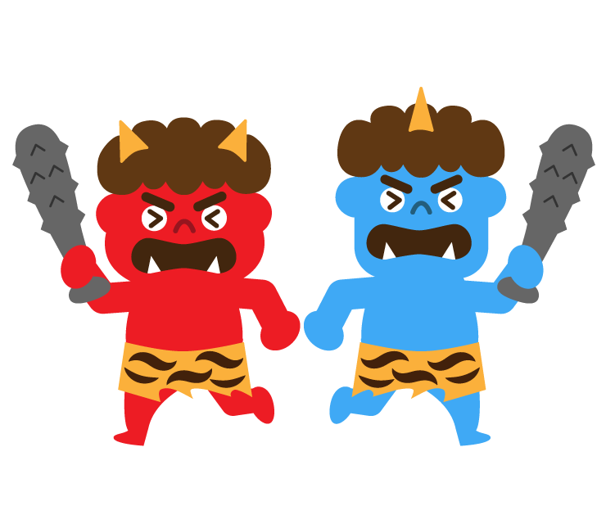
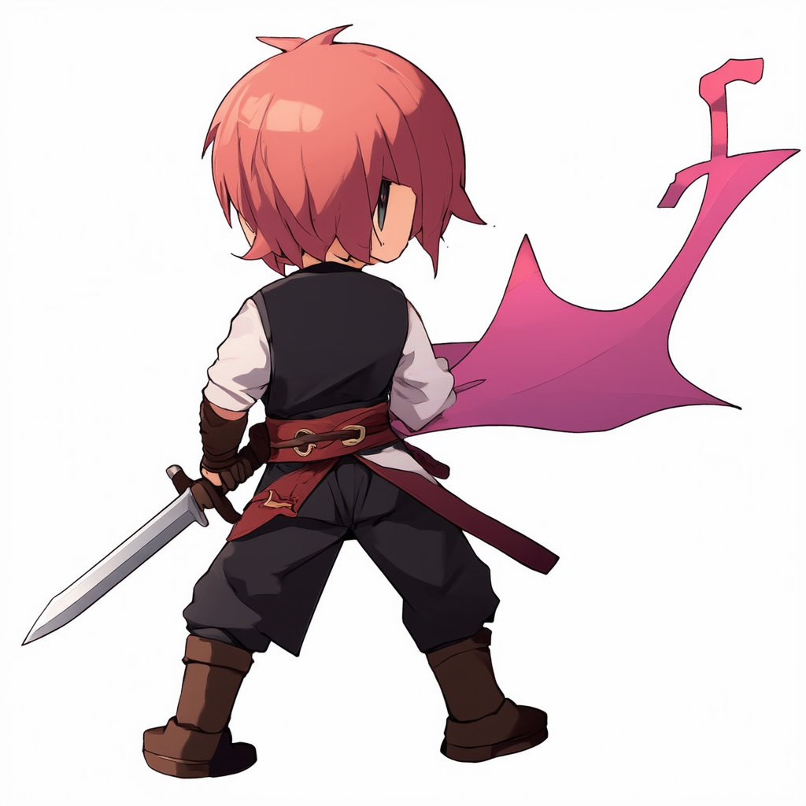
灰色のUIは実装未定内容
ゲーム画面見本_ボス戦
①プレイヤーのHP
なくなったらゲームオーバー
②敵HP
なくなったらゲームクリア
③ドロップアイテム数
敵を攻撃したらドロップするアイテムの所持数
④コンボ数
攻撃を連続して行った場合に表示されるコンボ数
一度ダメージを受けると
コンボは最初からになる
⑤スタイルレベル
スタイルEXPが貯まると上がる
レベルが上がると攻撃力も上がる
⑥スタイルEXP
敵を倒すと獲得できる経験値
ゲージが満タンになるとスタイルレベルが上がる。
5
スタイルレベル
1
HP
3
ドロップアイテム数
スタイルEXP
4
6
D・Tゲージ
コンボ数
2
敵1:HP
敵2:HP
②片方の敵のHPがなくなると、残ったもう片方の敵のHPを基準に
新しい敵(設定的には合体した敵)と戦う。

Slide 10
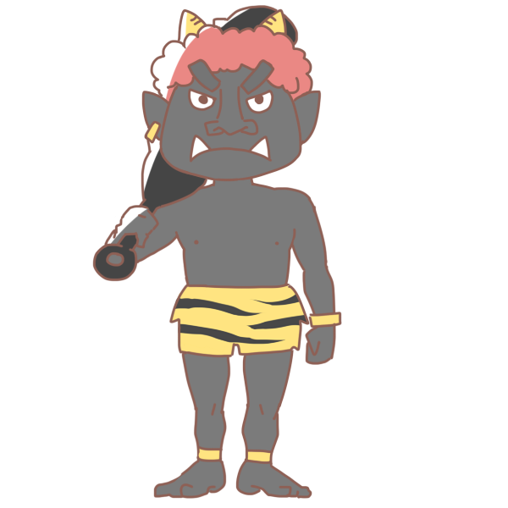
灰色のUIは実装未定内容
ゲーム画面見本_ボス戦2
①プレイヤーのHP
なくなったらゲームオーバー
②敵HP
なくなったらゲームクリア
③ドロップアイテム数
敵を攻撃したらドロップするアイテムの所持数
④コンボ数
攻撃を連続して行った場合に表示されるコンボ数
一度ダメージを受けると
コンボは最初からになる
⑤スタイルレベル
スタイルEXPが貯まると上がる
レベルが上がると攻撃力も上がる
⑥スタイルEXP
敵を倒すと獲得できる経験値
ゲージが満タンになるとスタイルレベルが上がる。
5
スタイルレベル
1
HP
3
ドロップアイテム数
スタイルEXP
4
6
D・Tゲージ
コンボ数
2
敵:HP
②片方の敵のHPがなくなると、残ったもう片方の敵のHPを基準に
新しい敵(設定的には合体した敵)と戦う。

Slide 11
ゲーム内仕様
・ステージ数は1つ
・初期位置からボス戦へ向かう一本道の道中で敵を倒す。(チュートリアルも兼ねている)
■マップ関係
・マップの当たり判定はあまり考えていない(基本平面)
■カメラ関係
・プレイヤーの後ろから俯瞰したように映す(三人称視点)
・アングルはコントローラ右スティックで調整可能
・可能なら右スティック押し込みでプレイヤーの前方向にカメラを初期化する
・R1ボタンで一番近くにいる敵をロックオンし、向きを固定する
■ゲーム条件
・勝利条件:敵のHPをゼロにする
・敗北条件:プレイヤーのHPがゼロになる
■コンボランク
・ボスから攻撃を受けず、且つ一定時間経過しないうちに攻撃をすると貯まるランク
・一番高いランクが最終スコアに反映される
■最終スコア
・ボス戦の討伐時間×最終コンボランク＋タイムスコアの合計で決まる。
・ハイスコアを取るとランキングに載ることが出来る

Slide 12
・バトル仕様
プレイヤー
敵
・攻撃は銃と剣
・ジャンプは二回(無敵時間あり)
・攻撃を食らったらノックバックする
・敵は二体
・二体同時に攻撃してくるタイミングと、
片方は防御態勢に入っているタイミングがある
・敵は片方倒すと、残ったもう片方の体力を
参照し複合ボスになる

Slide 13
コントローラー操作_ゲーム画面のみ
コンボ攻撃については別Pで考える
プレイヤー動作 | 操作ボタン | どのような行動か | 優先度
近距離攻撃 | Yボタン | 通常の剣を振る攻撃 連続で出したらコンボ攻撃になる | ◎
遠距離攻撃 | Xボタン | 通常の銃を撃つ攻撃 | ◎
ジャンプ | Aボタン | ジャンプ | ◎
回避 | R1+Bボタン | Lスティックを倒した方向に前転 | ◎
敵ロックオン | R1 | 一番近くにいる敵の方向にカメラを固定する | 〇
移動 | Lスティック | プレイヤーの移動 | ◎
ターゲット変更 | Lスティック押し込み | ロックオンする敵を変更する | 〇
カメラ回転 | Rスティック | カメラを回転させる | ◎
カメラ初期化 | Rスティック押し込み | カメラを初期位置に戻す (プレイヤーの背面) | 〇
ポーズ | Startボタン | ゲームを一時停止し、メニュー画面を開く | ◎
コントローラー操作_操作全体
決定 | Bボタン | 選択している内容を決定する | ◎
一つ前の画面に戻る | Aボタン | 現在の画面から一つ前に戻る | 〇
選択 | Lスティック | 選択内容を変更する | ◎

Slide 14
コントローラー操作_ゲーム画面のみ
プレイヤー動作 | 操作ボタン | どのような行動か | 優先度
通常近距離攻撃コンボ | Yボタン連続 | 通常の剣を振る攻撃 コンボの最大回数はアニメーション次第
通常遠距離攻撃コンボ | Xボタン連続 | 通常の銃を撃つ攻撃 最大回数は特に決めてない

Slide 15
この要素入れたい！な仮案
何をやりたいか | 具体的に | 参考サイト
画面遷移のアニメーション | 今迄のフェードイン・アウトだけではなく もっと凝ったものにしたい | 川野先生_Qiita
 |  | 川野先生_Twitterの動画
インターネットランキング | 普通のデータ保存だけではなく、ランキングをインターネットで記録できるようにしたい | インターネットランキングについて
セーブ機能 | セーブデータを3つほど用意して、データを保存可能にしたい。 | セーブ・ロード基本
外部データ化 | マップ情報や敵情報(?)などを外部データ化する。
UIアニメーション | 押したら少し小さくなるアニメーションを入れたい

Slide 16
作品展示会でもらった意見
・ボウガンと剣の攻撃エフェクトは別にしたほうがいい
・照準にテクスチャを貼って、どの敵に照準が向いているかわかりやすくする
・照準はボタン切り替えできるように(自動で近い敵にセットされるのはやめる)
・UIの色合いをもっと明るくする
・セレクトの文字UIは読みやすいフォントで
・スペルミスの修正
・ゲームクリアのアニメーションはガッツポーズなどを使う
・ポーズ画面を実装
・スコア
・ボタン長押しでカメラの方向を戻す
・操作説明の画質
・影をつける
制作期間:7/9～9/10

